Slide 1

HĐTN 3
Chủ đề 5:
Nghề em yêu thích
Tuần 17

Slide 2

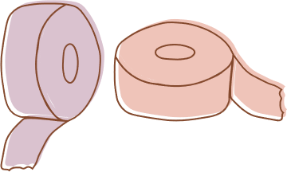






Khởi động
Bài hát nói về nghề gì?
Nội dung bài hát nói về điều gì?

Slide 3


Ấn để đến trang sách

Slide 4

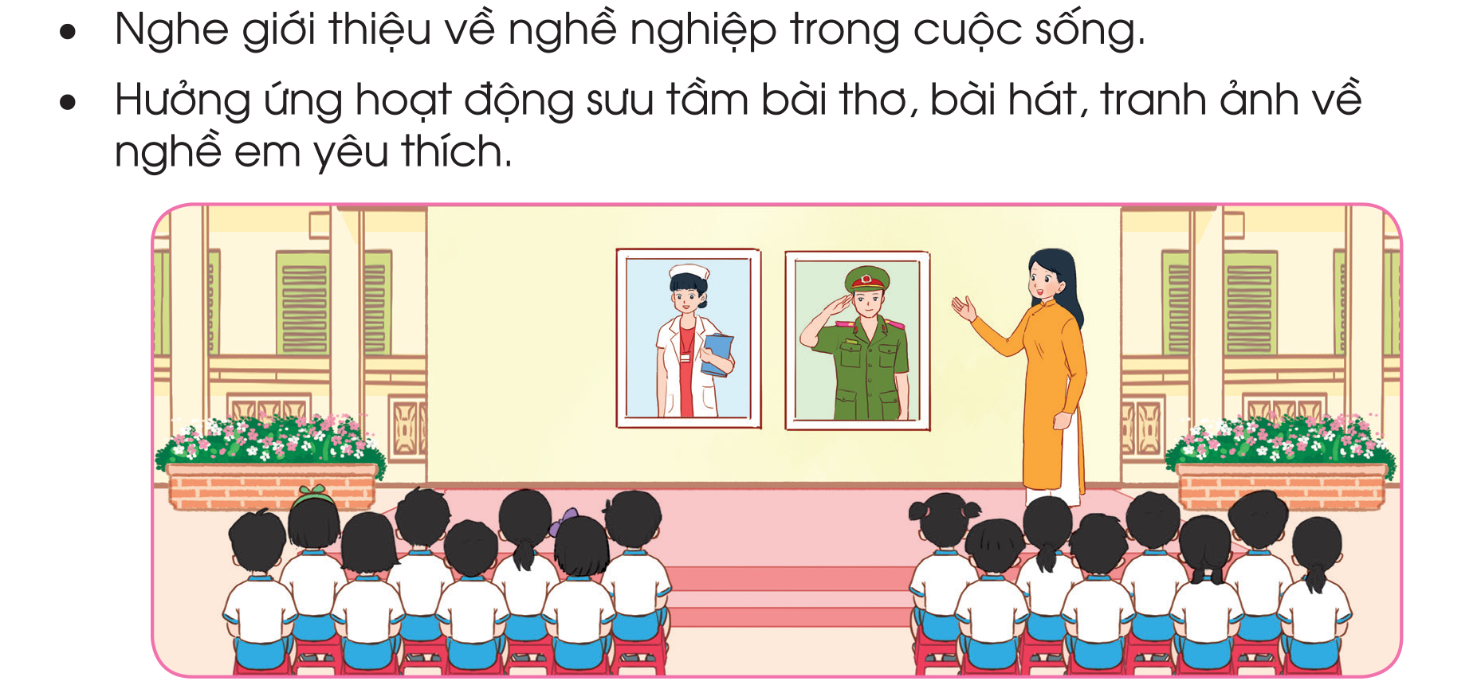

Slide 5

Ấn để đến trang sách

Slide 6


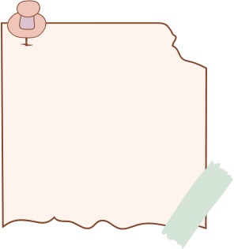
Hoạt động 1: Khám phá nghề yêu thích
Hãy viết nghề mình yêu thích vào phiếu bên và nộp cho các tổ trưởng.
Nghề nghiệp em yêu thích là:
.................................................................................................................................

Slide 7


Làm việc nhóm
Thảo luận về nghề mà nhóm yêu thích theo gợi ý sau:
Tên nghề yêu thích.
Các công việc cụ thể.
Một số đức tính của nghề.
Dụng cụ làm việc chủ yếu.
Trang phục làm việc đặc trưng của nghề.
Lí do em yêu thích nghề đó.

Slide 8

Gợi ý: Nghề bác sĩ
Tên nghề nghiệp: Bác sĩ.
Các công việc cụ thể:
Chẩn đoán bệnh tình,
Chữa bệnh, theo dõi, chăm sóc người bệnh,
Kê đơn, phát thuốc…

Slide 9

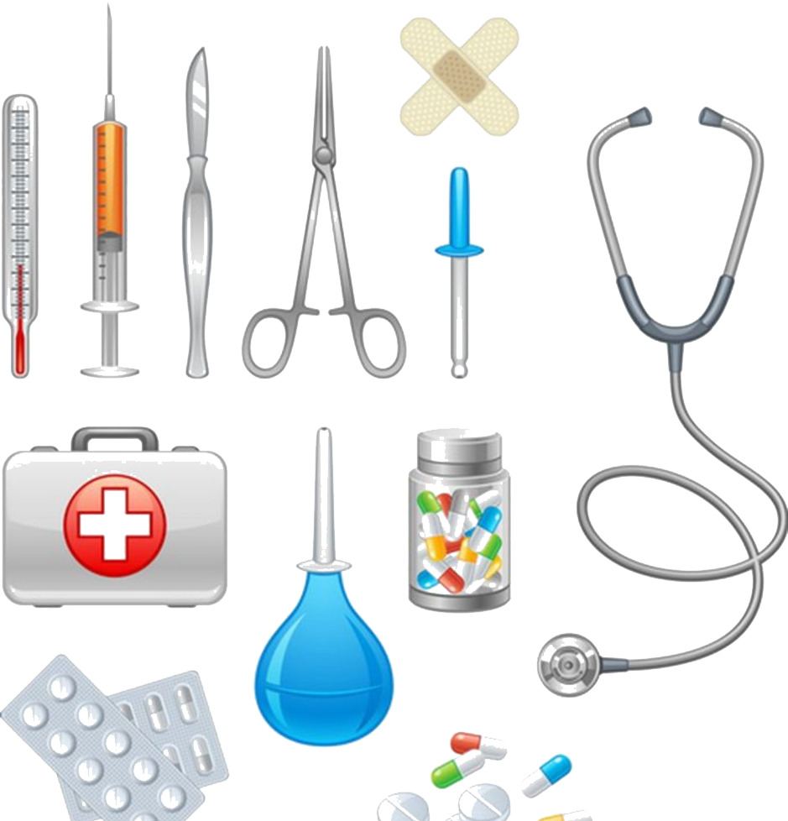
3. Một số đức tính của nghề: cẩn thận, bình tĩnh, kiên nhẫn, nhân ái,…
4. Dụng cụ làm việc chủ yếu:
Ống nghe, máy đo huyết áp
Ống tiêm, dịch truyền,
Máy siêu âm,...

Slide 10
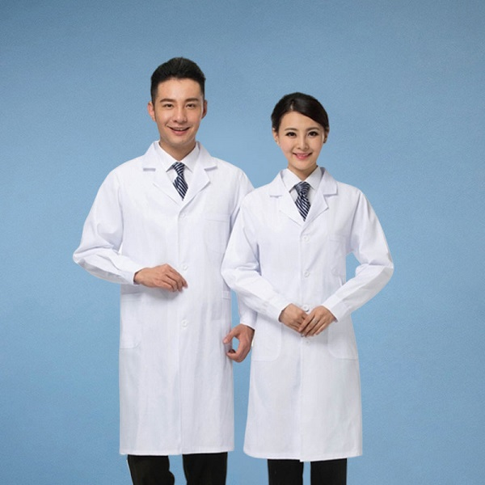
5. Trang phục đặc trưng của nghề: áo blouse
6. Lí do em yêu thích:
Mong muốn chăm sóc sức khoẻ cho người thân trong gia đình và mọi người xung quanh.

Slide 11
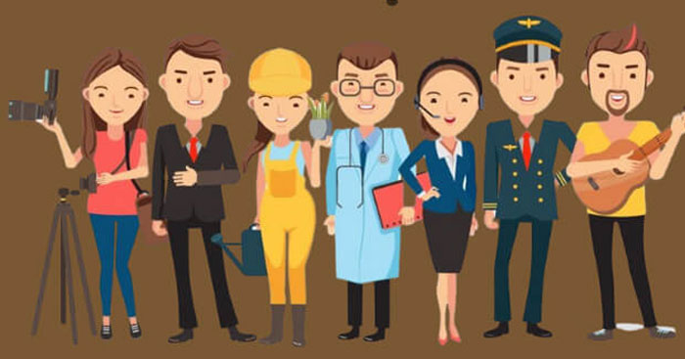
Các đại diện nhóm trình bày kết quả

Slide 12
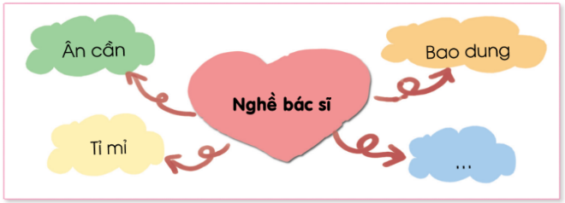

Hoạt động 2: Xác định đức tính của nghề yêu thích
Vẽ được sơ đồ tư duy về các đức tính cần có của nghề yêu thích

Slide 13


LUYỆN TẬP - VẬN DỤNG
Em sẽ làm gì để được làm nghề mà em yêu thích

Slide 14

Ấn để đến trang sách

Slide 15

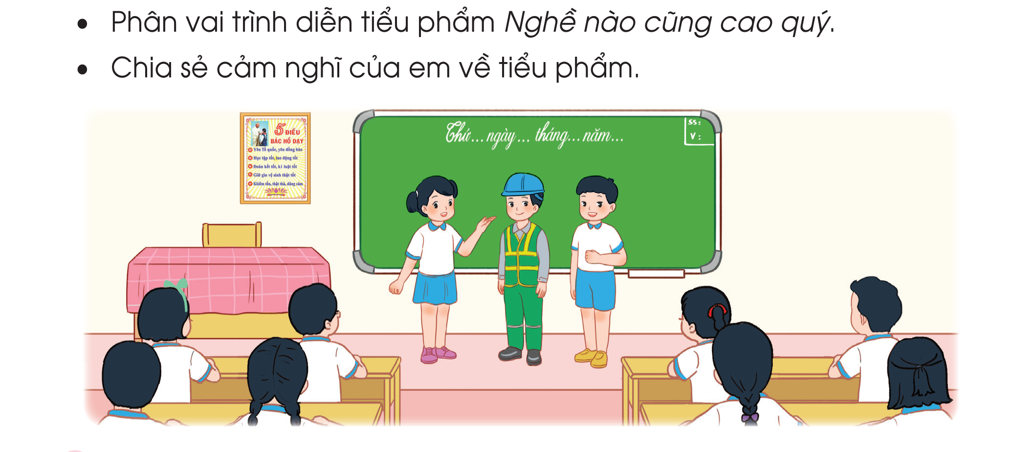

Slide 16



Đến giờ câu cá rồi. Các cháu giúp ông nhé ^^
PLAY

Slide 17
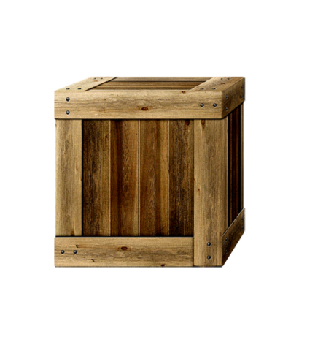







Câu hỏi 1: Ngành nghề nào sau đây thường xuyên khám bệnh cho mọi người?
A. Bác sĩ.
C. Giáo viên.
B. Công an.
D. Đầu bếp.
Sai mất rồi
Sai mất rồi
Sai mất rồi
A
B
C
D
Notes:
-GV click vào các hộp A B C D

Slide 18
Câu hỏi 2: Trường học là nơi làm việc chính của nghề nào?
A. Luật sư.
C. Họa sĩ.
B. Giáo viên.
D. Ca sĩ.
Sai mất rồi
B
Sai mất rồi
Sai mất rồi
A
C
D
Notes:
-GV click vào các hộp A B C D

Slide 19
Câu hỏi 3: Nghề nào mang đến cho mọi người những món ăn ngon?
A. Bác sĩ.
C. Kĩ sư.
B. Đầu bếp.
D. Kế toán.
Sai mất rồi
B
Sai mất rồi
Sai mất rồi
A
C
D
Notes:
-GV click vào các hộp A B C D

Slide 20
Câu hỏi 4: Nghề nào đưa ra những bản vẽ công trình trước khi xây dựng?
A. Kiến trúc sư.
C. Giáo viên.
B. Bác sĩ.
D. Luật sư.
Sai mất rồi
Sai mất rồi
Sai mất rồi
A
B
C
D
Notes:
-GV click vào các hộp A B C D

Slide 21



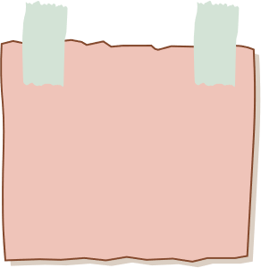


HƯỚNG DẪN VỀ NHÀ
1
2
Hoàn thành bài tập về nhà
Chuẩn bị tiết sinh hoạt lớp

Slide 22


Slide 23



Để kết nối cộng đồng giáo viên và nhận thêm nhiều tài liệu giảng dạy,
mời quý thầy cô tham gia Group Facebook
theo đường link:
Hoc10 – Đồng hành cùng giáo viên tiểu học
Hoặc truy cập qua QR code

